Slide 1
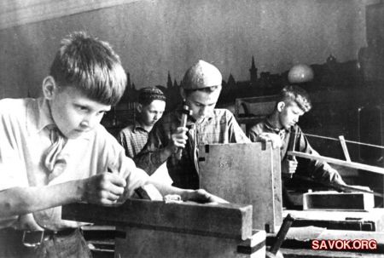
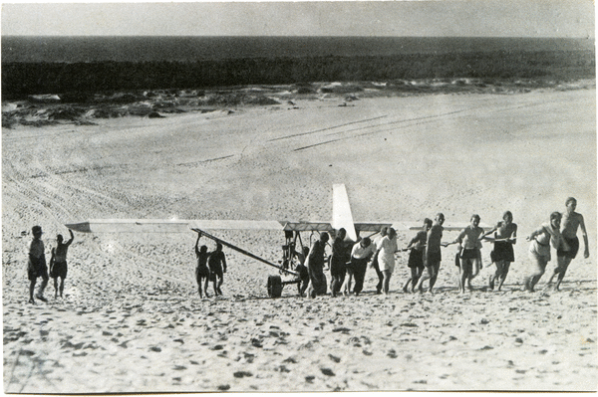
В 1940 г. поступил на завод имени Серго слесарем-лекальщиком в 4 цех. Узнав о только что открывшихся курсах планеристов, сделал первый шаг к своей детской мечте. Занимался там с друзьями вплоть до 22 июня 1941 года.

Slide 2
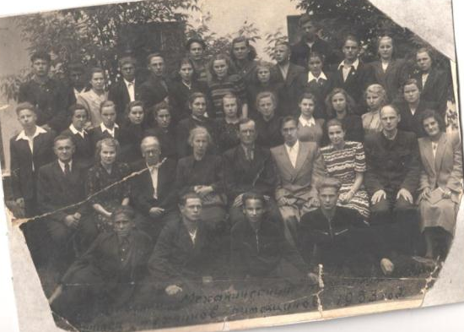
Война внесла свои коррективы в учебный процесс. Многие студенты, в том числе и Барлев И. А. ушли добровольцами на фронт. Иван Анисимович смог продолжить обучение в техникуме только после войны.
1953 год – окончил Зеленодольский механический техникум, получил диплом об окончании.
Выпускники Зеленодольского механического техникума, 1953г. Специальность «Техник-технолог литейного производства
(на фото И.А.Барлев, второй ряд снизу, четвертый справа)

Slide 3
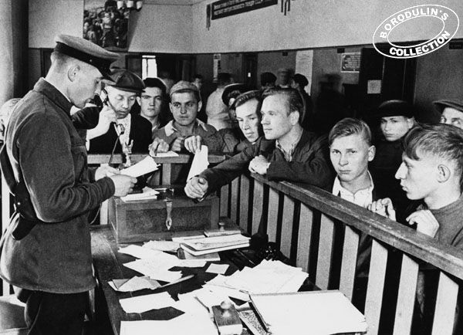
В тот памятный день Иван Анисимович сдавал экзамены и должен был совершить первый самостоятельный полёт над городом без инструктора. Когда до него дошла очередь, и он уже стоял перед кабиной самолёта, вдруг прискакал вестовой из военкомата и объявил: «Началась война!» Тут же свернули все полёты.
Получив бронь на заводе, как настоящий комсомолец, пошёл в военкомат проситься добровольцем на фронт. Начальник отдела кадров, порвав повестку, отправил в цех работать. Но упорный Иван Анисимович не сдался, вернулся к военкому за новой повесткой.
Попал в военную школу авиационных механиков в городе Вольск Саратовской области. Через 7 месяцев курсантов досрочно выпустили. Всех отличников, в числе которых был и Иван Анисимович, отправили по ладожской дороге жизни в блокадный Ленинград, во 2-ой гвардейский корпус.
Так он стал бортмехаником на самолёте ТБ – 3, тяжёлом бомбардировщике. Долетал до Кенигсберга, совершал по 6 – 7 вылетов в день. Позже его перевели в истребительную авиацию, во 2-ой гвардейский корпус 400 полка. Как механик, готовил самолёты к боевому вылету. Считает себя самолётным доктором. Мог на слух, по звуку работающего мотора, определить в каком механизме проблема.

Slide 4
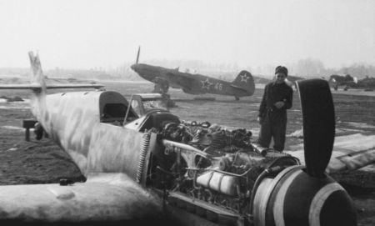
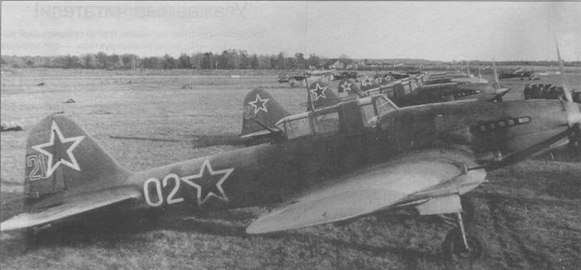
Ленинград, 2-ой гвардейский корпус.

Slide 5
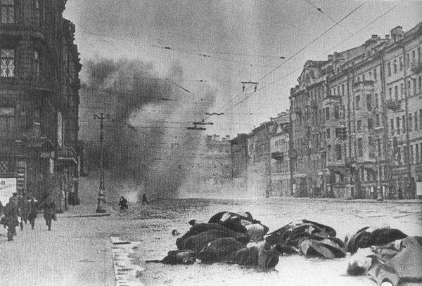
Воспоминание И.А.Барлева о блокаде Ленинграда.
Германские войска предприняли мощное наступление, и 30 августа 1941 г. Город оказался в тисках. 8 сентября немцы перерезали железную дорогу Москва-Ленинград. Начались кровопролитные бои. Было приказано защищать Ленинград до последнего человека. Опасаясь больших потерь при штурме, Гитлер приказал начать долговременную осаду.
Начались постоянные бомбежки и артобстрелы. За время блокады немцы обрушили на Ленинград 100 тыс. бомб и 150 тыс. снарядов.
В особенно трагическом положении оказалось мирное население. К моменту полной блокады в городе остались 2,5 млн. граждан, среди которых 400 тыс. детей.
Самой тяжелой оказалась первая блокадная зима. Немцам удалось разбомбить продовольственные склады, в результате чего Ленинград оказался без запасов.
Хлеб доставлялся только авиацией, или по дороге, проложенной по льду Ладожского озера. Под постоянной бомбежкой и артобстрелами лётчики и водители, несмотря на огромные потери, доставляли по «дороге жизни» лишь небольшое количество необходимых продуктов.

Slide 6
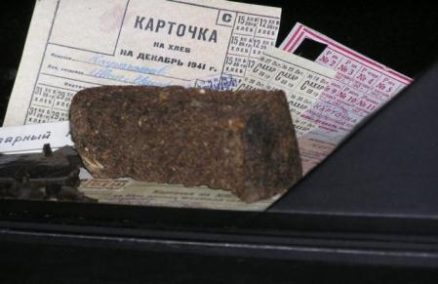
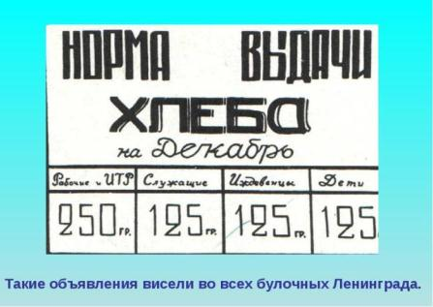
Со страшной неумолимостью надвигался голод. Никакого дополнительного пайка в блокадном Ленинграде лётчики не получали. С 20 ноября ежедневная норма хлеба для рабочих составляла всего 250 г, для служащих, иждивенцев и детей - вдвое меньше.
Условия для всех были одинаковыми – сначала 150, а потом и 125 грамм хлеба в день.
По рассказу Ивана Анисимовича, эта пайка хлеба представляла собой маленький, липкий, сырой кусочек, состоящий из отрубей, опилок и небольшой части муки.

Slide 7
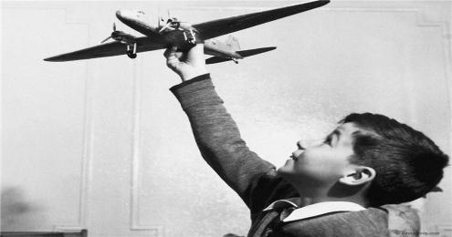
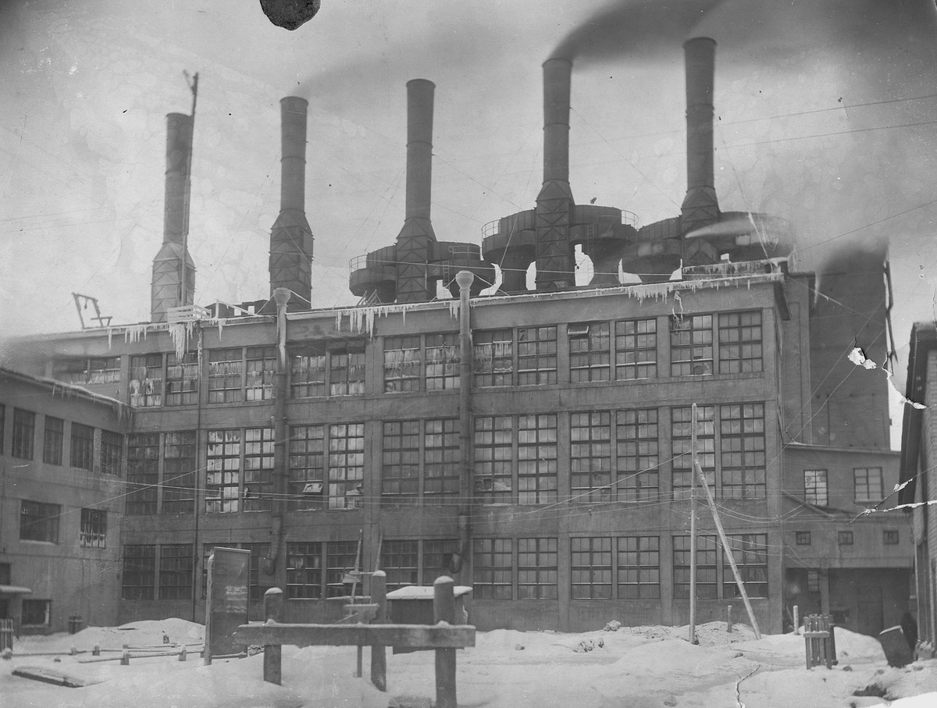
Как-то увидел, как на поле приземлился учебно-тренировочный самолёт У-2. Побежали с ребятами, обступили невиданное чудо техники. Лётчик разрешил потрогать, ответил на вопросы любопытных мальчишек. Потрясённый увиденным, Иван Анисимович твёрдо для себя решил, что станет лётчиком.
С открытием техникума в 1939 году Иван Анисимович поступил на первый курс по специальности «Техник-технолог литейного производства». Как и большинство его сверстников совмещал учебу с работой на заводе «Серго».

